Slide 1
Junseok
머신러닝을 이용한
감정분석기 만들기
경희대학교 컴퓨터공학과
윤 준 석

Slide 2
THE CONTENTS
01 프로젝트 소개
02 코드 REVIEW
03 사용 기술
04 어려웠던 점

Slide 3
01 프로젝트 소개

Slide 4
01 프로젝트 소개
목표
:
머신러닝을 통해 한글 감정분석기 만들기
Ex)
Input: “I like it too much”
Output: Positive(9x.xx%)

Slide 5
01 프로젝트 소개
계획
:
파이썬을 이용해 WEB 또는 GUI로 구현하기

Slide 6
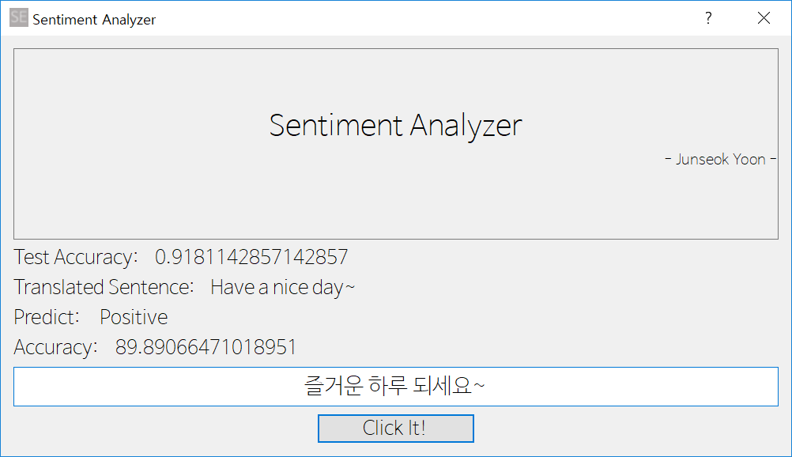
01 프로젝트 소개

Slide 7
02 사용 기술

Slide 8
02 사용 기술
Python 3.5.4
pandas(데이터 분석)
numpy(수치해석)
scikit-learn(머신러닝)
pickle(데이터 저장)
nltk(자연어 처리)
PyQt(GUI)
Papago NMT API
(번역)

Slide 9
03 코드 REVIEW

Slide 10
03 코드 REVIEW
진행 과정
데이터셋 찾기
데이터 전처리
학습 데이터 생성
예측
GUI

Slide 11
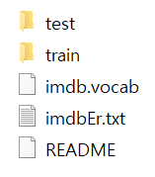
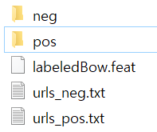
03 코드 REVIEW
데이터셋 찾기
test 데이터 25000개
train 데이터 25000개로 나뉜
Large Movie Review Dataset 사용

Slide 12
03 코드 REVIEW
데이터 전처리
pandas 라이브러리의
dataframe을 사용해
영화 리뷰 데이터셋 전처리

Slide 13
03 코드 REVIEW
학습 데이터 생성
TfidfVectorizer
term frequency-inverse document frequency
단어 빈도수-역 문서 빈도수
:
문장에 있는 단어가 차별화된 정보를 가지고 있는지
또는 분석에 있어서 유용한 단어인지 아닌지 판단
ex) ‘is’와 같은 be동사의 경우에 문서에서의 빈도수는 많지만 큰 의미를 둘 단어는 아님
따라서 문장 속의 단어들의 연관성을 평가하는 것이 중요함

Slide 14
03 코드 REVIEW
학습 데이터 생성
scikit-learn
Logistic Regression
C=10.0 -> C는 정규화 파라미터의 역수
penalty = ‘L2’ -> 정규화 기법

Slide 15
03 코드 REVIEW
예측
저장한 학습 데이터인 classifier.pkl 파일을 불러와
test 데이터와 비교 예측

Slide 16

03 코드 REVIEW
GUI
Python GUI 툴을 PyQt를 사용해 GUI 제작

Slide 17
04 한계점

Slide 18
04 한계점
데이터의 부족
텍스트 데이터의 양이 50000개로 매우 적은 양이고
영화 리뷰 데이터이기 때문에 모든 단어를 예측할 순 없음
또한 한글 데이터베이스의 부재로 아주 정확한 예측은 불가능함

Slide 19
04 한계점
2. 최적화
최신 모델이 아닌 Logistic Regression 모델을 사용해
속도가 느리고 최적화 방법을 사용하지 못함

Slide 20
04 한계점
3. 배포판
py2exe, cx_Freeze, pyInstaller 등과 같은 모듈을 써봤지만
필요한 모듈이 없는 컴퓨터에서 돌아가는 배포판을 만들지 못함

Slide 21
Junseok
감사합니다
경희대학교 컴퓨터공학과
윤 준 석

